Slide 1
Кедр – гордость сибирской тайги
Презентация
Знаменщиковой Галины Михайловны,
учителя географии и биологии
МАОУ гимназии №69 имени Есенина
Города Липецка

Slide 2
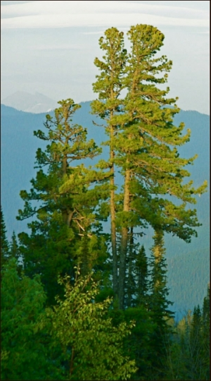
Кедр или цедр (Ceder) — это старинное название европейского кедра. Так называли его древние римляне. При захвате острова Крит римляне увидели там деревья, очень похожие по форме кроны и шишек на популярное дерево их родины, и назвали их кедровыми (cedrus), то есть похожими на кедр деревьями. Этот термин стал научным родовым названием этих деревьев.
Возможно, название кедра пришло к нам от наших западных славян с Балканского полуострова, где православие принято несколько раньше, а кедр растет поблизости. А от болгар вместе с письменностью он перешел к восточным славянам

Slide 3
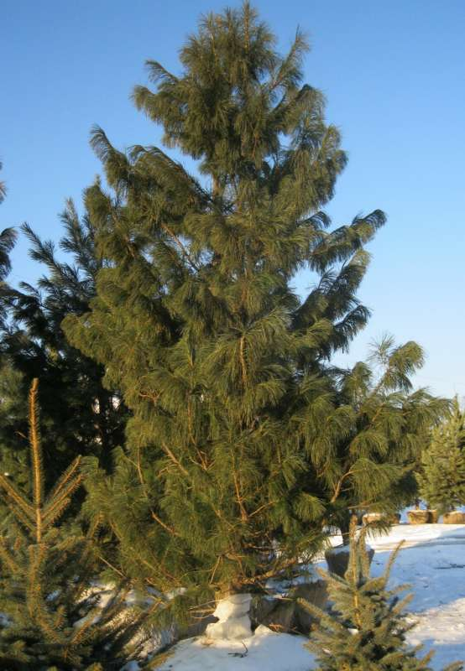
Первые сведения о кедре сибирском, как и имена землепроходцев, собравших их, теряются в глубине веков.
Известно, что знакомство русских с Сибирью состоялось еще в 9 веке, когда предприимчивые поморские и новгородские купцы по суше, через Каменный пояс, и по холодному Студеному морю направлялись за пушниной в низовья Оби. Наиболее ранние сведения о Сибири встречаются в Новгородских летописях 9-12 веков.

Slide 4
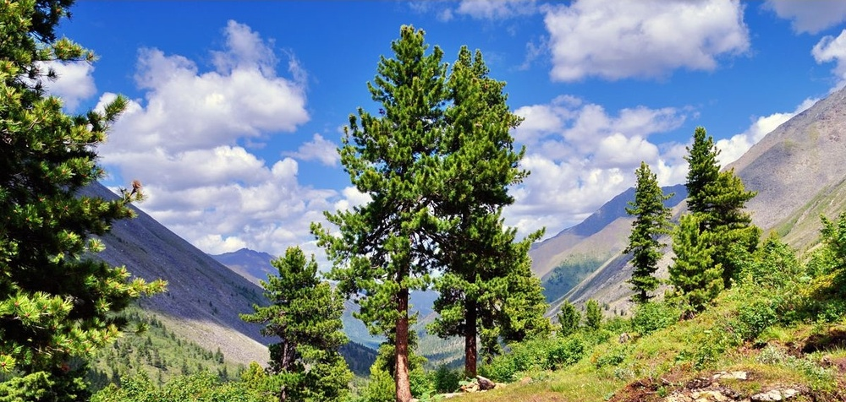
Кедр - род деревьев семейства Сосновые
В природе ареал рода охватывает южные и восточные горные районы Средиземноморья и западные районы Гималаев.
Семена, ввиду смолистости, не поедаются грызунами.
Вечнозелёные деревья высотой до 40—50 метров, с раскидистой кроной.
Кора тёмно-серая, на молодых стволах гладкая, на старых растрескивающаяся, чешуйчатая.
Шишки кедра созревают на второй или третий год.
Цветет кедр осенью

Slide 5
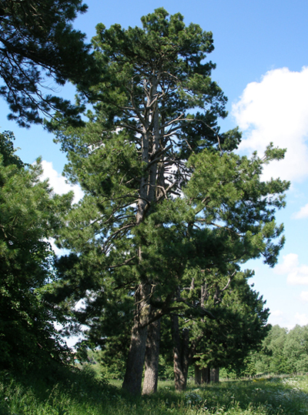
Кедр сибирский - вечнозеленое дерево в оптимальных условиях достигает 35-40 метров в высоту и до 1.8 метра в диаметре. Ствол прямой ровный
Кедр – сосновый долгожитель. Его возраст может достигать 400 лет, однако в среднем кедры живут 200-250 лет Стоит отметить, что в крайне благоприятных условиях дерево может жить и 800 лет.

Slide 6
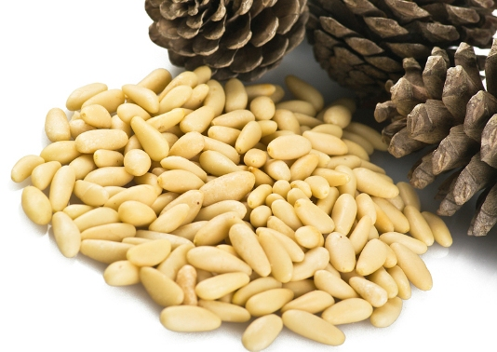
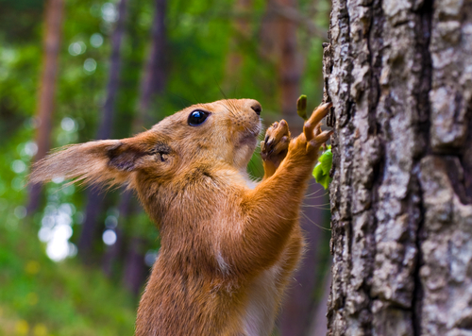
Главное богатство сибирского кедра — его орехи. Орехи очень вкусные, питательные и целебные
Кедровый орех - это кладезь полезных веществ. Ядро кедрового ореха содержит 55-66 % жиров, 13,5-20 % белков, крахмал, сахара, витамины. Ядра кедрового ореха богаты витаминами группы B, витаминами E и K, а также железом, фосфором, цинком, магнием, медью и особенно марганцем.
Ядро ореха кедра сибирского используется в пищу и служит сырьём для получения кедрового (орехового) масла.

Slide 7
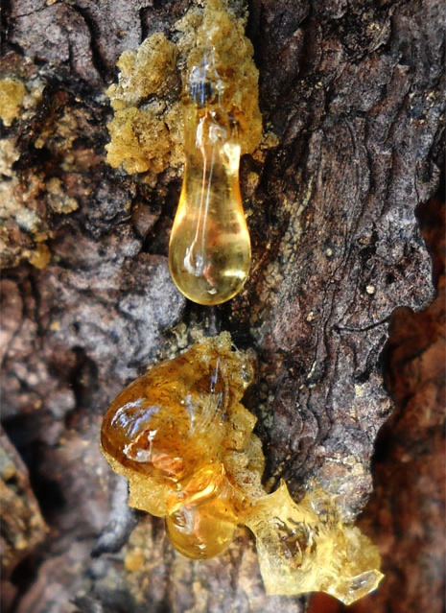
Смола кедра, или, по-другому, живица имеет удивительную способность заживлении ран и порезов. Сибиряки и таежники много лет знают о свойствах анестезирующего характера живицы и используют ее при обработке ран, при лечении нагноений, фурункулов, ожогов, и даже укусов змей.

Slide 8
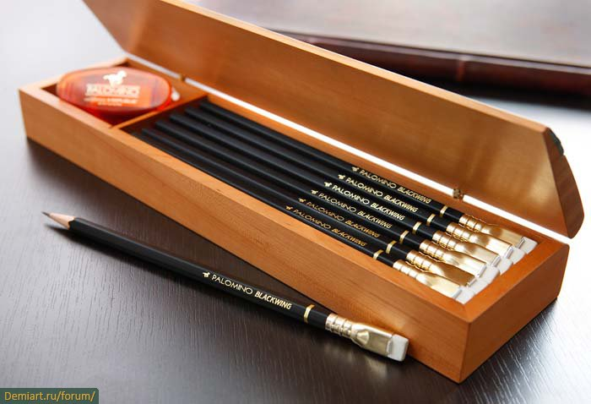
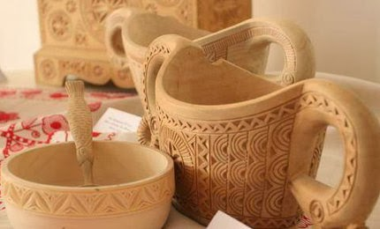
Древесина кедра мягкая, с приятным запахом, высоко ценится, применяется, в частности, для производства карандашей.
В традиционных ремёслах, кроме древесины, используются тонкие корни кедра. Из них плетут сосуды разных форм и размеров — корневатики.
Древесина обладает резонансными свойствами, из неё делают рояли, арфы, гитары

Slide 9
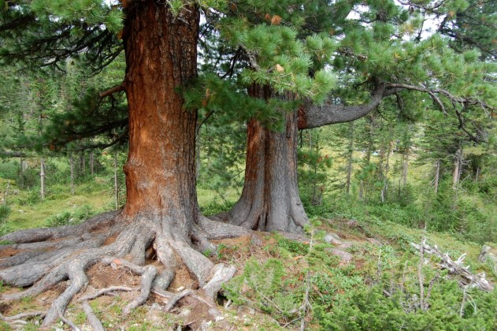
Удивительны фитонцидные свойства кедра: воздух в кедровом лесу практически стерилен от болезнетворных микробов. За сутки гектар этих хвойных колоссов выделяет более 30 кг летучих органических веществ, которые имеют огромную бактерицидную силу. По мнению исследователей, этого количества фитонцидов достаточно, чтобы в большом городе обезвредить все болезнетворные микробы.

Slide 10
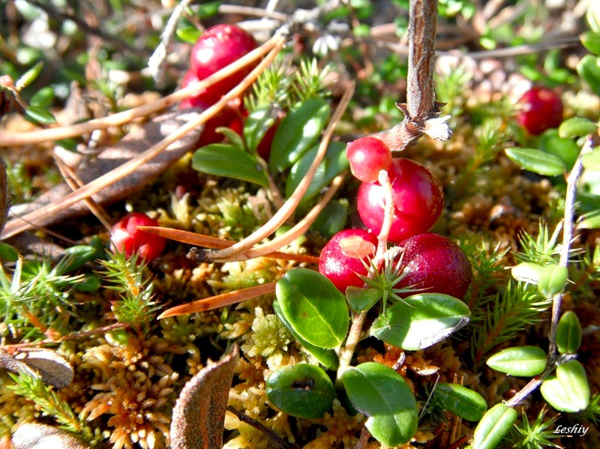
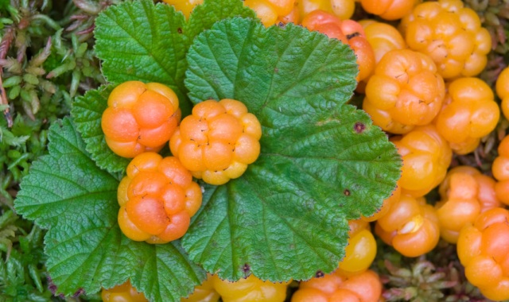
Ягоды и все растения, произрастающие в кедровниках, богаче витаминами и провитаминами, чем растущие в других лесах. Это объясняется тем, что фитонциды кедра активно содействуют образованию в растениях и плодах витаминов и других биологически активных веществ. Благотворное воздействие оказывают фитонциды и на человека, в первую очередь на нервную, сердечно-сосудистую системы и органы дыхания.

Slide 11
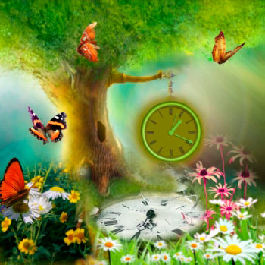
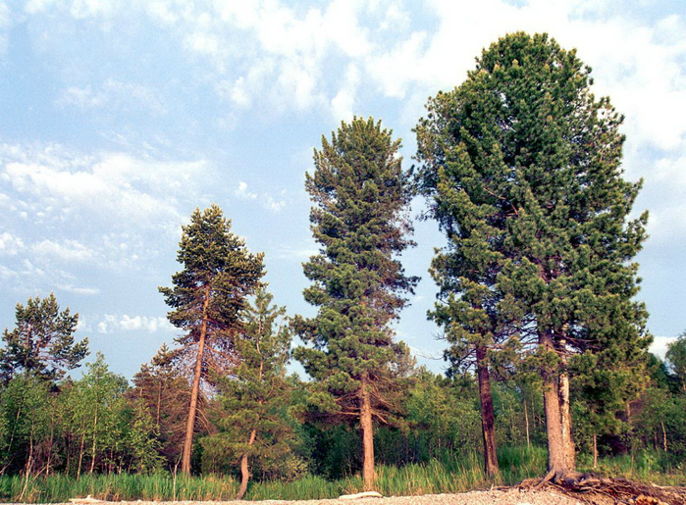
Современные биологи подтвердили древнюю мысль – у кедра есть душа. Это удивительное дерево имеет те же биологические ритмы, что и человек. Кедр проявляет свою активность не в четко определенные часы, как другие деревья, а в зависимости от внешних обстоятельств. Например, в пасмурные дни летом он “просыпается” в 10 часов утра, а в ясные дни – с рассветом; имеет перерыв деятельности днем с 15 до 16 часов. Вечером кедр “активен” до 23 часов, а затем “засыпает” на ночь.

Slide 12
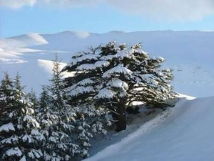
Зимой его жизненные циклы не прекращаются, как у других деревьев, он бодрствует, но только “спит” гораздо дольше.

Slide 13
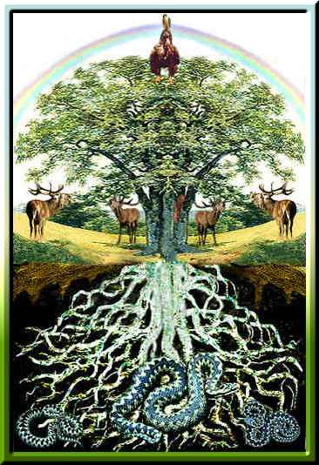
Мифы
С незапамятных времен говорят люди о Мировом Древе, корни которого скрепляют землю и омываются священными водами загробного мира, ствол обвивает змея – символ спирального движения энергии, а крона уходит в Космос…
Носители тайных сакральных Знаний Шумера верили, что кедр, символ могущества, величия и бессмертия, был создан Богом как накопитель энергии Космоса на земле. И поэтому ему было дано священное право иметь собственные имена, в зависимости от места произрастания и предназначения – религиозного, целебного, строительного и даже эталонного, в качестве меры обмена, намного дороже золота. Все это подтверждают глиняные таблички семитысячелетней давности, найденные при археологических раскопках древнего Шумерского царства.

Slide 14
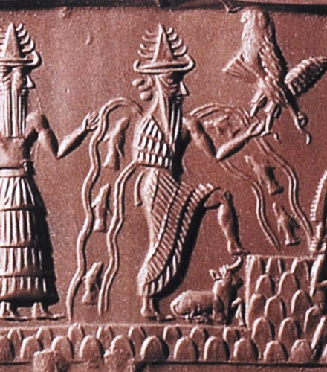
Глава шумерского пантеона – бог Эа, символизирующий очищающую воду – считался покровителем кедра. Эа – источник недосягаемой, скрытой мудрости и тайных знаний, которые мог даровать достойному человеку. А самое важное, что он дарил людям – это Жизнь. Ему принадлежали все благородные металлы, он считался покровителем кузнецов, ремесел, культуры, искусства и науки. Таков же и Кедр – наравне с Эа он олицетворяет красоту (вода в представлении шумеров являла собой что-то величественно прекрасное), стабильность, бессмертие (некоторые кедры-патриархи достигают возраста 2000 лет), здоровье (то есть жизнь), силу, процветание (развитие культуры, искусств и науки), божественную гордость и величие. Спрос на кедр в Древнем мире был так велик, что уже в самой древней “Поэме о Гильгамеше” упоминается чудовище, охранявшее кедровую рощу от посторонних посягательств. Божественно-кедровую эстафету Шумера переняли впоследствии и другие народы.

Slide 15
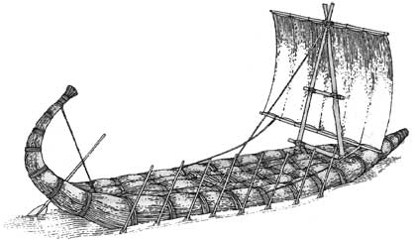
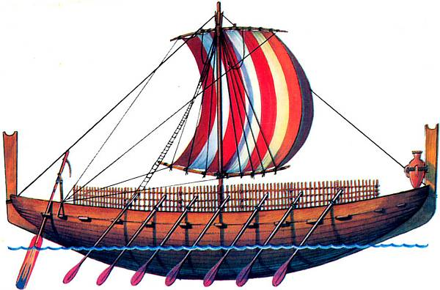
Финикияне строили из кедра галеры, большим спросом пользовался кедр и у ассирийцев.
Флот из кедра построил и легендарный библейский царь Соломон, выстроивший, также целиком из кедра, Храм Иерусалимский и свой огромный царский дворец, взамен отдавший за этот драгоценный материал двадцать городов. Дерево гофер, из которого Ной построил свой ковчег – это кедр, растущий на Бахрейнских островах.
Непременным атрибутом посвящения царей древнего Иранского государства – Хорасана – была чаша кедровой смолы. У друидов, таинственных лесных кельтских жрецов, чаша Кедровой смолы называлась Чашей Жизни

Slide 16
Самые важные и влиятельные греческие и римские боги и родоначальники увековечивались в бюстах именно из кедра. А римские императоры, пытаясь охранить кедровые рощи для собственных августейших нужд, устанавливали в таких местах таблички с надписями “собственность сената и народа Рима”.
В современном Ливане кедр величаво украшает государственный флаг.

Slide 17
Легенды о кедре
одна из легенд приведена в книге М.К. Кука «Замечательные явления растительной жизни». В ней говорится, что кедр по началу как дерево исключительно красивое рос только в раю. Сын первого человека – Адама добыл 3 кедровых семечка, вложил их в рот умершему отцу и похоронил его. Из этих семян выросли в последствии деревья: сосна, кипарис и кедр.
Кедр (легенда Алтая)
Однажды в глухой кедровой тайге утомленный охотник расположился на ночлег под древним развесистым кедром. Кедр был очень стар, ветви его от времени изогнулись, весь ствол покрылся извилинами, а на земле образовался метровый слой хвои, опавшей за всю его жизнь.Уютно и тепло стало уставшему человеку на такой мягкой перине, крепко заснул охотник на прекрасной хвойной подстилке. Но на рассвете проснулся оттого, что его чуткое ухо уловило чей-то стон. Прислушался охотник и услышал тихий разговор. Это разговаривал старый кедр, под которым спал охотник, с молодым, стоявшим рядом. Старый кедр стонал и жаловался молодому, что обессилел и не может стоять. - Что ж ты не падаешь, ведь я слышал об этом еще вчера? – удивленно заметил молодой кедр. - Я упал бы еще вчера, – ответил старый кедр, – но подо мной лёг спать уставший человек. Пожалел охотник старый кедр, поднялся, крепко обнял когда-то могучий ствол и отошел в сторону. Тут же закачался старый кедр и со вздохом облегчения упал на землю.

Slide 18
Интересные факты.
У шумеров кедр считался сакральным растением, до сих пор многие верят, что кедр был создан Богом, как накопитель космической энергии.
Уже во времена существования древних цивилизаций кедр считался лучшим строительным материалом. Из кедровой древесины создавались саркофаги фараонов, строились храмы и дворцы.
У друидов – кельтских жрецов, чаша со смолой кедра называлась “Чашей жизни”.
Молекулы кислорода соединяются с фитонцидами и их лечебная мощь возрастает в три раза. В результате этого синтеза образуются озониды, который и обладают этими лечебными свойствами.
Благодаря всё тем же уникальным свойствам, молоко дольше не скисает в посуде из кедра. В шкафах с одеждой, сделанных из его древесины, не заводится моль.
Комары и клещи пуще огня боятся эфира, выделяемого этим деревом.
Кедровые орехи отличаются тем, что в них содержится до 79% жира. В свое время сибиряки изобрели рецепт растительных сливок из кедра, питательность которых гораздо выше, нежели у коровьих. Именно поэтому кедр является замечательной альтернативой, особенно для тех людей, которые страдают непереносимостью лактозы.

Slide 19
Подводя итог можно сказать ,что кедр является царем среди деревьев Сибири ,не даром его упоминают во многих сказках (в виде старца-мудреца),об этом дереве сложено множество легенд ,мифов . Его использовали с древних времен для строения культовых изделий в гробницах фараонов , его масло ценилось на вес золота и во многих культурах это дерево считалось божественным ( посланником богов ,соединяющим Землю и космос).Кедр так же полезен для человека . Делая эту презентацию , я узнала много нового и интересного и я хотела бы поделиться с вами этой информацией.

